Slide 1
КЛАССНЫЙ ЧАС Тема: По страницам жизни ветерана.

Slide 2
«Есть слава, которой не будет забвенья, и память, которой не будет конца…». Роберт Рождественский

Slide 3
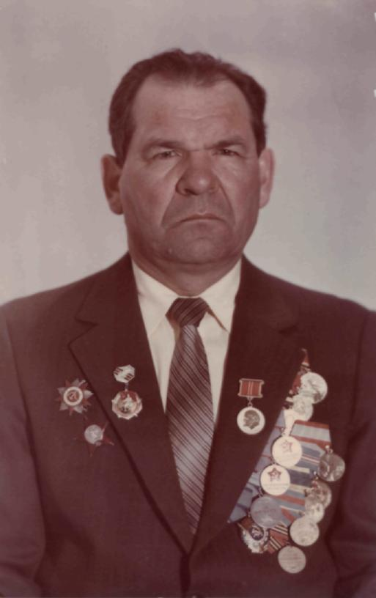
Добрыдин Василий Григорьевич 1924 г.р.
Ветеран Великой Отечественной
войны . Награжден двумя орденами Отечественной войны, орденом Красной звезды, медалью за отвагу, юбилейными , орденом трудового Красного Знамени, медалью«За трудовую доблесть».
Имеет звание «Почетный гражданин Курганской области», присвоенное в 2006 году.

Slide 4
Семья Добрыдиных Григорий Петрович - 1902 г.р. Александра Федоровна –1903 г.р.
В 1924 году в их семье родился сын Василий.

Slide 5
В 1941 году начался трудовой стаж В.Г.Добрыдина

Slide 6
1941 год
Василий Григорьевич призван в армию Златоустское стрелково-пулеметное училище

Slide 7
1942 год
На отдыхе перед боем.
Прощались мы не по желанью-
По долгу службы, как когда…

Slide 8
1942 год
И те, кто пали на заданиях,
Остались в сердце навсегда.

Slide 9
25 марта 1943 год
Началось формирование 447 стрелкового полка в г.Ефремово

Slide 10
Западный фронт
Освобождение
Г. Орла

Slide 11
28.07.1944 17.09.1944-14.10.1944г
Освобождение
г.Белосток
г. Смелтене и г.Рига.

Slide 12
Учетная карточка члена КПСС В.Г.Добрыдина
В 1943 году вступление в партию

Slide 13
Партийный билет В.Г.Добрыдина

Slide 14
1945 год
Форсирование реки Одер

Slide 15
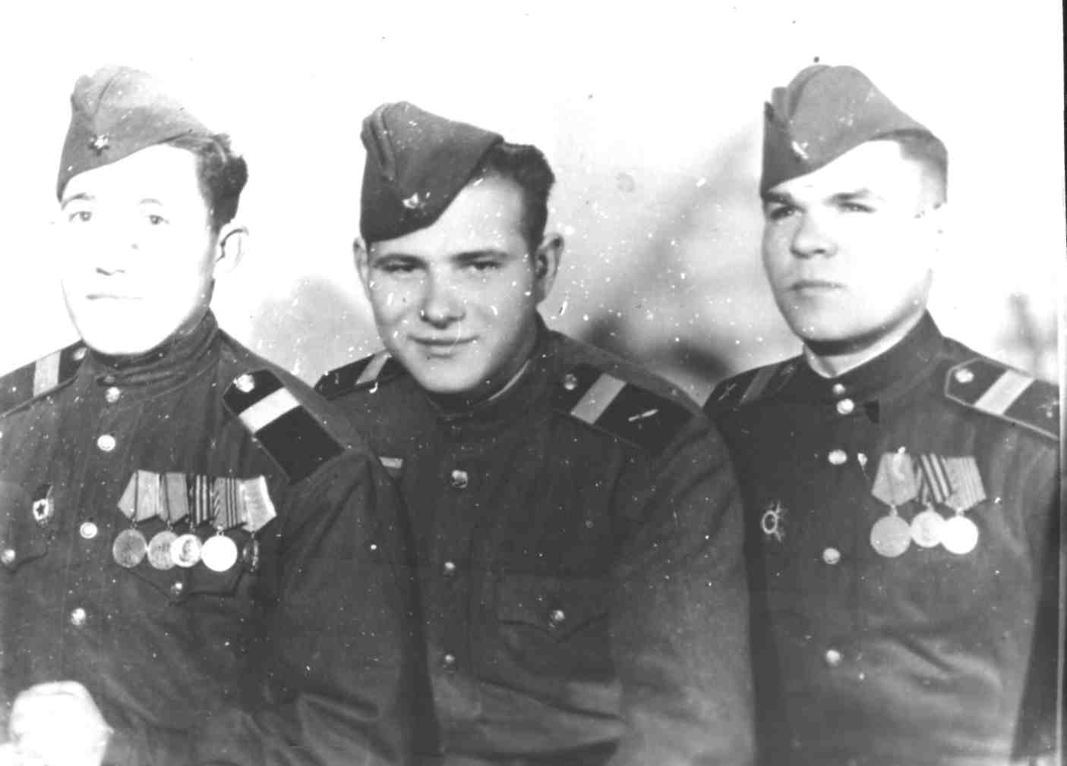
1945 год
В.Г.Добрыдин с боевыми товарищами ( справа)

Slide 16
1942-1945 гг
Боевой путь 397 стрелковой сарненской краснознаменной ордена Кутузова II степени дивизии

Slide 17
Герои Советского союза 397 стрелковой дивизии

Slide 18
Парад Победы 1945 г

Slide 19
1947 год, продолжился трудовой стаж В.Г.Добрыдина.

Slide 20
Василий Григорьевич Добрыдин
Г. Куртамыш, землеустроитель.

Slide 21
1952 год, с супругой Еленой Фроловной, дочерью Ниной и сыном Владимиром

Slide 22
1958 год. В.Г.Добрыдин секретарь парткома

Slide 23
1962 год. В.Г.Дорыдин председатель Катайского совхоза

Slide 24
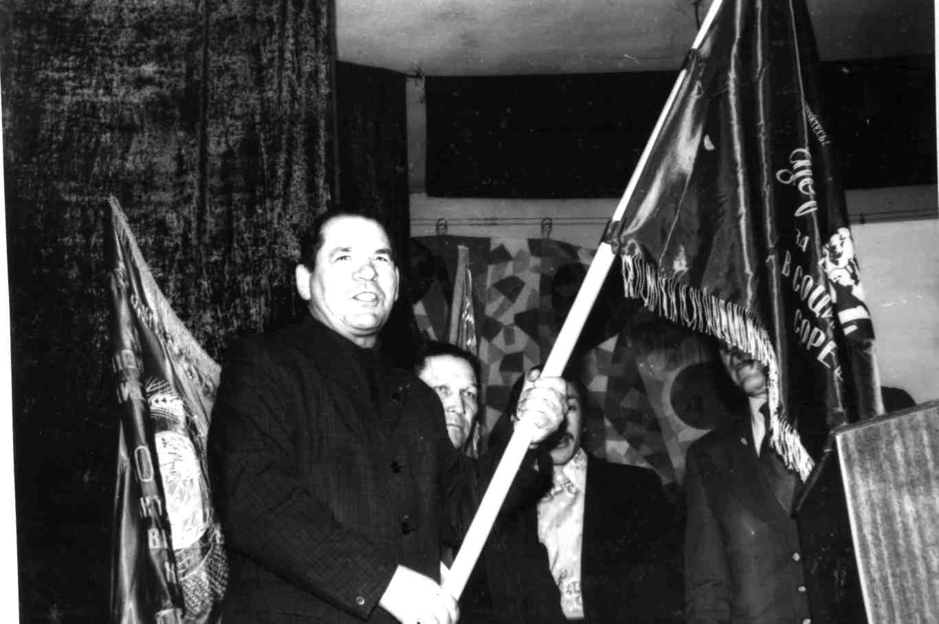
Из года в год завоевывал переходящее Красное знамя совхоз возглавляемый В.Г.Дорыдиным

Slide 25
Почетная грамота

Slide 26
В.Г.Дорыдин назначен заместителем председателя райсполкома

Slide 27
1968 год. В.Г.Дорыдин назначен председателем райсполкома ( в центре)

Slide 28
Почетная граммота

Slide 29
Альменевский комбинат бытового обслуживания

Slide 30
Почетная грамота

Slide 31
Помощь военных в уборке урожая

Slide 32
Группе работников просвещения пред-
седатель райисполкома В. Г. Добрынин вручает
медали «Ветеран труда». Среди награжденных
была мать-героиня Елена Захаровна Рудь.

Slide 33
,
Князев А.С.. награжден орденом Трудовой Славы III степени.
НА СНИМКЕ: председатель райисполкома В. Г, Добрыдин прикрепляет
А. С. Князеву орден.

Slide 34
Возложение венков 9 Мая в честь Великой Полбеды

Slide 35
В.Г.Добрыдин встреча с ветеранами и школьниками ( первый ряд, справа)

Slide 36
1985 Год В.Г.Добрыдин назначен директором Альменевской птицефабрики

Slide 37
Коллектив Альменевской птицефабрики

Slide 38
1986 Год. В.Г.Добрыдин на ВДНХ в г.Москве ( второй ряд, справа)

Slide 39
Альменевская птицефабрика ( выборка цыплят)

Slide 40
Альменевская птицефабрика ( вакцинация уток)

Slide 41
Приусадебное хозяйство (Рамай)

Slide 42
Встреча с О.Богомоловым на территории птицефабрики

Slide 43
С супругой Еленой Фроловной

Slide 44
Свидетельство о присвоении В.Г.Добрыдину звания Почетного гражданина Курганской области

Slide 45
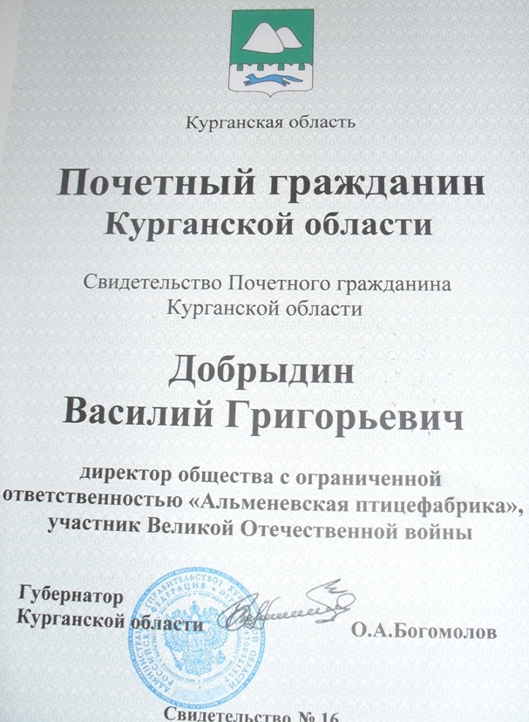

Slide 46
В.Г.Добрыдин на вручение звания Почетный Гражданин Курганской области (третий ряд, справа)

Slide 47
Поздравление Главы администрации Альменевского района Д.Я.Сулейманова и внука В.М.Щура с присвоением звания Почетного гражданина Курганской области

Slide 48
Парад Победы

Slide 49
Ветераны труда и войны Альменевского района

Slide 50
В кругу семьи

Slide 51
Поздравление в честь 85-летия В.Г.Добрыдину выражает депутат Курганской областной Думы М.Н.Исламов

Slide 52
Не стареют душой ветераны

